Slide 1
VAIMNE TERVIS
INIMENE TEISTE INIMESTE HULGAS. SOTSIAALNE ÄREVUS. ISIKSUSE PROBLEEMID
www.pelgulinna.weebly.com

Slide 2
Eelmise tunni lõpus:
Võtsin aega, et küsida õpilastelt, kuidas neil päriselt läheb ja kuidas nad end tunnevad.
https://forms.gle/S6DiTBUvJ1MDoNbj6
13 õpilast vastas.
Aitäh osalemast.
Aga teised?

Slide 3
I Kuidas arvestuse saab? Lihtsalt saab.
Oled kaasa töötanud ja esitanud töid
Oled vahepeal kadunud, siiski esitanud töid – arutame omavahel
Oled täiesti kadunud – ei saa sellisel moel arvestust, tuleb arutada
II Kuidas hoida tervist ja heaolu?
https://sway.office.com/8WZ4l7zY89oOSZXf?ref=Link

Slide 4
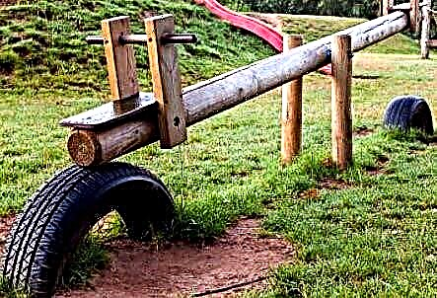
VAIMSE TERVISE TEGURID
Kõige parem info https://peaasi.ee/ avalehel
Enne vaatame põhjuseid – miks tasakaal kaob?

Slide 5
1. Geneetilised tegurid on
Kõik, millel on geneetiline taust
Välimus, füüsilised eeldused
Vaimsete võimete baastase
Erianded ja võimekused
Temperament, isikukse baasomadused
Erutus- ja pidurdusprotsessi kiirus
Tervislik seisund (pärilikud haigused)
Lapse arengu eripärad , tihti diagnoosimata
jne

Slide 6
2. Keskkonnategurid on
Perekond – kasvukeskkond ja kasvatusvõtted
Ühiskond - riigi perepoliitikia, pere toimetulek
Kool ja lasteaed, haridusasutused
Eakaaslased ja sõbrad
Internet ja meedia - virtuaalmaailm
Elukeskkond, linnaosa, elutingimused
Ökoloogiline keskkond
…

Slide 7
3. Muud tegurid
Juhtumised
Õnnetused
Õnnelikud juhused
Kaotused
Leidmised
Saatus?
Kõik need ( 1, 2 ja 3) mängivad rolli vaimse tervise teemadel – kas me jääme haigeks (depressioon, ärevushäired, alkoholism, käitumishäired jne) või ei jää. Millist abi ja millal me saame? Kuidas ise välja rabeleme. ISE jääb. ISEle on abiks terapeudid, teraapiad, kootsid, psühholoogid, kirik, muud usumehed, tegevused tasakaalu leidmiseks.

Slide 8
Noorukite psüühikahäired
Ärevus ja ärevushäired – sotsiaalfoobia (koolitõrge), paanikahäire, obsessiiv-kompulsiivne häire OCD e sundkäitumine, posttraumaatiline stressihäire (peale suurt õnnetust, rünnet, traumat)
Meeleolu kõikumine ja meeleoluhäired - depressioon, bipolaarne meeleoluhäire. NB noorukite meeleolukõikumine on normaalne. Mõnikord toob kaasa ennasthävitava käitumise ja suitsiidi
Aktiivsus- ja tähelepanuhäire
Käitumishäire (algab kiindumissuhte häirest)
Autismispektri häired (Aspergeri sündroom)
Söömishäired (anoreksia, buliimia, segatüüpi)
Psühhoaktiivsetest häiretest tingitud probleemid (alkohol, narkootikumid, nikotiin, retseptiravimid – dr House, dr Freud)

Slide 9
Uurimine ja ravi
Probleemide püsimisel tuleb teha korralikud uuringud kliinilise psühholoogi juures, diagnoosi kinnitab psühhiaater (arst)
Koolis ja mujal hariduses, oma kodus, sõprade hulgas – ei diagnoosi
Ravi ehk teraapia peaks olema tabletid, psühhoteraapia (arutamine, analüüs, läbitöötamine) ja tegevusteraapiad koos
Tegevusteraapiaid on kõige rohkem – loomateraapia, muinasjututeraapia, kunstiteraapia, muusikateraapia, biblioteraapia, liiva- ja saviteraapia jne - loovterapeudi väljaõpe Tallinna Ülikoolis
Rohkem väljaõpet vajavad traumateraapia, kriisiteraapia, pereteraapia
Ravi võib olla ambulatoorne või kodune; individuaalne või rühmas; pereteraapia vormis

Slide 10
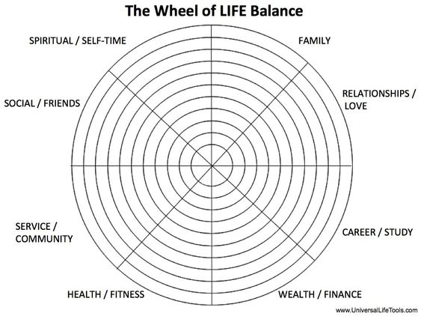
Tasakaal ( mittejooga)
HARJUTUS: VAATA IGA SEKTOR ÜKSHAAVAL LÄBI JA VÄRVI KESKELT ALATES NIIMITU KIHTI, KUI PALJU SA SELLE SEKTORIGA RAHUL OLED ( 0-10, 0 ON SEES KESKEL).
KAS LOPERDAB VÕI VEEREB?

Slide 11
Lõpetame kursuse
Täna panen välja kursuse arvestused. Kui näed A-d, ole rahul ja õnnelik, tänan sind osalemast.
Kelle tulemus ei ole piisav, märgin selle märkega MA ja lisaülesanded koos tähtajaga.
Minu käes olevad tunnitööd jõuavad teieni hiljemalt jaanipäevaks☺
Kui sul tekib mingi küsimus, takistus, olukord mida on vaja arutada, siis võta ühendust koolipsühholoogiga kart.kaesel@gmail.com
Muul ajal - let`s sway! Võngume!
https://sway.office.com/8WZ4l7zY89oOSZXf?ref=Link

